Slide 1
Nowruz Wirtschaftsforum 25. März 2014
Honorarkonsulat der Republik Kasachstan
Kasachstan: Ein Land mit vielversprechenden Zukunftschancen
Honorarkonsul Dr. Johann Killinger

Slide 2
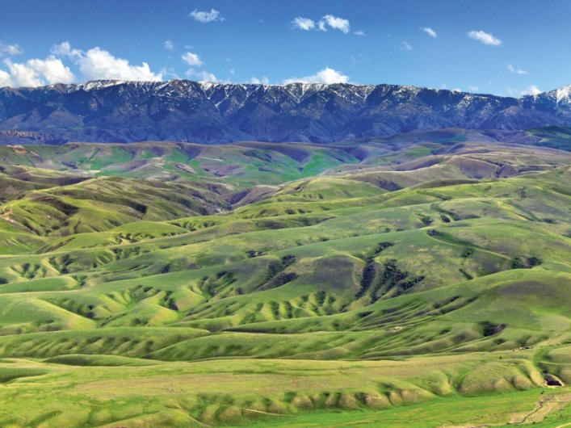
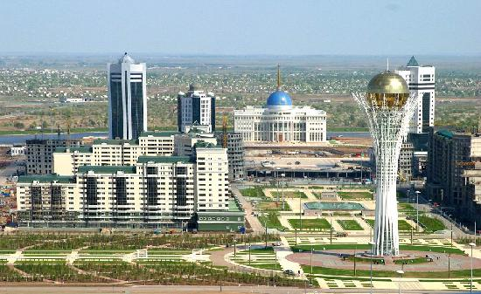
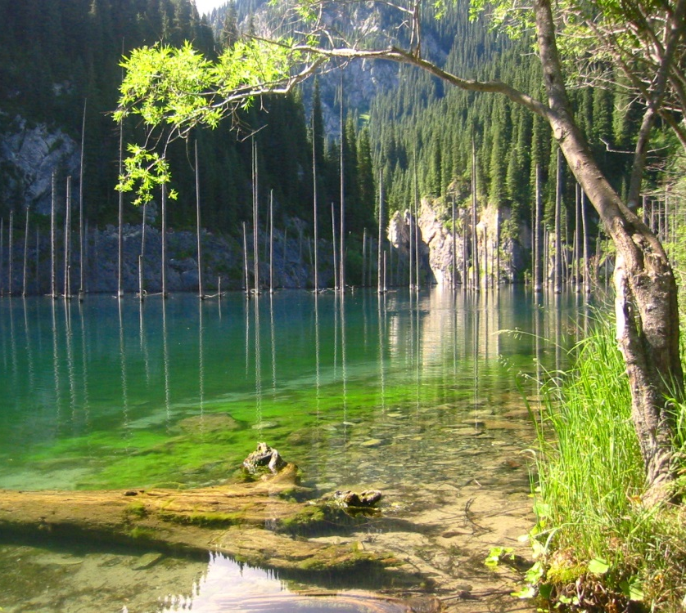
Impressionen

Slide 3
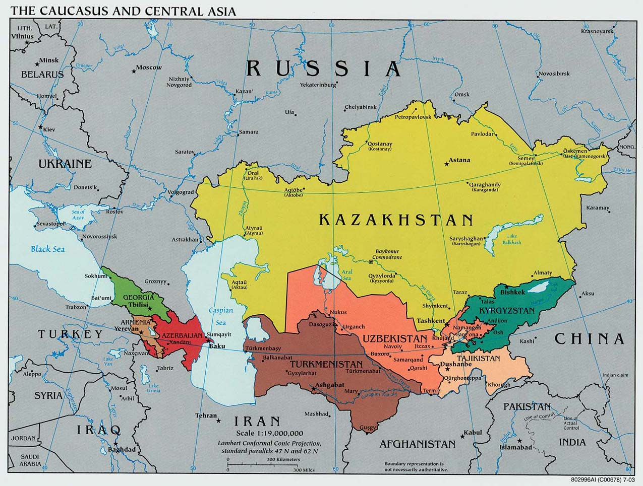
Geografische Lage
Günstige geogra-fische Lage
Mit 2.724.900 km² neuntgrößtes Land
Zählt zu rohstoff-reichsten Ländern (Öl, Gas, Erz, Kohle, Agrar)
Nachhaltiges Wirtschaftswachs-tum von 5%+
Seit Jahrzehnten politisch stabil

Slide 4
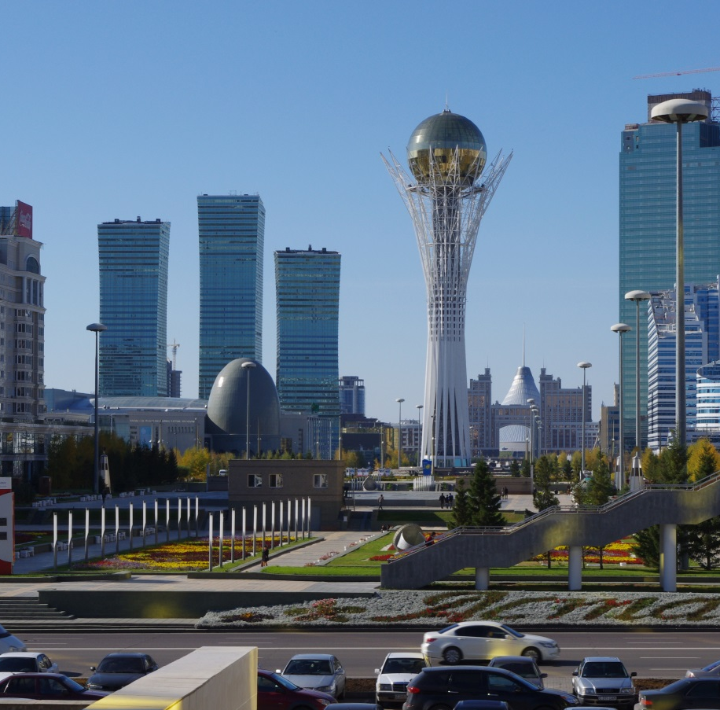
Daten und Fakten
Eckdaten Kasachstan
Hauptstadt | Astana
Präsident | Nursultan Abishuly Nazarbayev
Staatsform | Republik
Verwaltung | 14 Provinzen
Angrenzende Länder | Russland, Usbekistan, China, Kirgistan, Turkmenistan
Fläche | 2.724.900 km2
Bevölkerung | 16,9 Mio., davon 55% Stadtbevölkerung
Binnenmarkt | Zollunion mit Russland und Weißrussland
Altersstruktur (2012) | 0–14 Jahre: 24,4%, 15–64 Jahre: 68.7%, 65 +: 6,7%
Sprachen | Kasachisch, Russisch

Slide 5
Daten und Fakten
Eckdaten Kasachstan
Nominales BIP (2012) | 202 Mrd. US-Dollar
BIP-Wachstum (2012) | 5%
BIP pro Kopf (2012) | 12.259 US-Dollar
Staatsverschuldung | 12,2%
Verteilung Wirtschaftssektoren (2012) | Dienstleistungen: 56,9%, Industrie: 37,9%, Landwirtschaft: 37,9%
Arbeitslosenquote | 5,3%
Körperschaftssteuer | 20%
Einkommenssteuer | 10%
Mehrwertststeuer | 12%
Währung | Kasachische Tenge
Zukunftssektoren | Metall/Bergbau, Biotechnologie, Immobilienwirtschaft, Energiebeschaffung und –transport, Automobilbau

Slide 6
Kasachstan ist weitgehend unbekannt
Was fällt Ihnen zu Kasachstan ein?
Rohstoffreiches Land 31%
Schell wachsende Wirtschaft 17%
Stabile politische Lage 12%
Geografische Lage 10%
Zollunion mit Russland/Weißrussland 9%
Hohe Kaufkraft 8%
Investitionsfreundlich 4%
Forschungs- und innovationsfreudig 3%
Binnen- und Entwicklungsland 6%
WTO-Kandidat 5%
Keine Angabe 29%

Slide 7
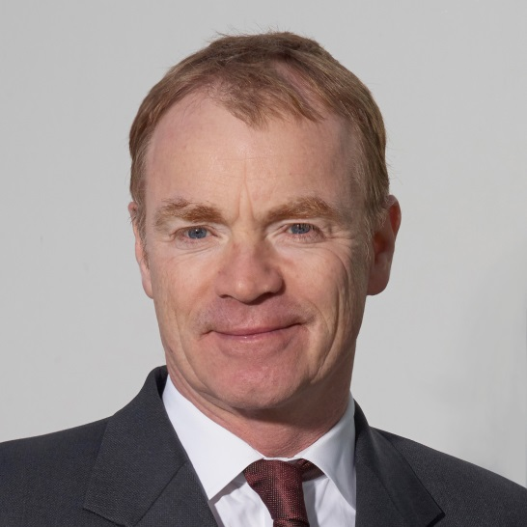
Kontakt
Dr. Johann Killinger
Honorarkonsul der Republik Kasachstan
Am Sandtorkai 48
20457 Hamburg
Phone: +49 40 3198-1296
Fax: +49 40 3198-9-1296
honorarkonsul-hamburg@buss-group.de

